Slide 1

Б-деревья
Р. Байер, Э. Мак-Крейт (1972)

Slide 2
Б-деревья
Б-дерево порядка n – динамическая структура
со свойствами:
1. Каждая страница имеет не более 2n элементов.
2. Каждая страница, кроме корневой, имеет не менее n элементов.
3. Каждая страница является либо листом, либо содержит m + 1 потомков, где m — число элементов на этой странице.
4. Все листья находятся на одном уровне.

Slide 3
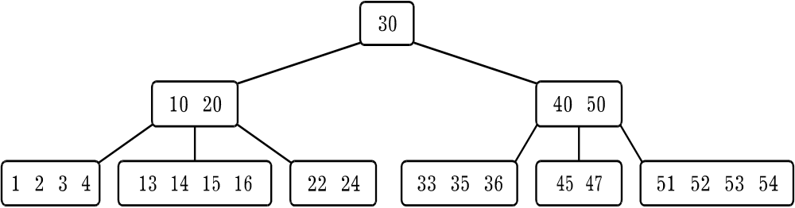
Б-деревья
m | P₀ | k₁ | P₁ | k₂ | … | P_{m-1} | k_{m} | P_{m}
k₁ < k₂ < … < k_{m}

Slide 4
Б-деревья
Const NN=2*N;
Type
Btree=^Page;
Item=record
key: Tkey;
p: Btree;
end;
Page=record
m: 0..nn;
p0: Btree;
E: array[1..NN] of Item;
end;

Slide 5
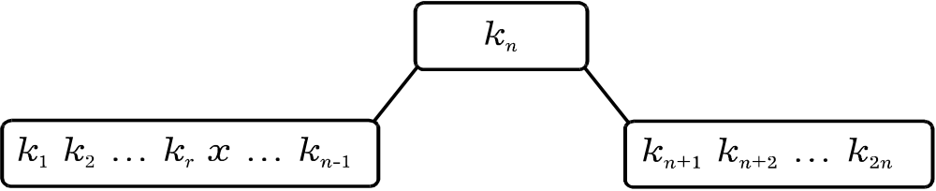
Алгоритм поиска в Б-дереве
1) при k_{i} < x < k_{i+1} (0 < i < m) — на странице P_{i};
2) при x < k₁ —на странице P₀;
3) при k_{m} < x — на странице P_{m}.

Slide 6
Procedure BTreeInsert(x:Tkey; T: Btree; var h: boolean; var v: item);
var k,l,r: integer;
q: Btree;
u: Item;
Procedure Insert;
var i: integer;
TT: Btree;
begin
if T^.m<nn then {добавление u на страницу после r позиции}
begin
inc(T^.m);
h:=false ;
for i:=T^.m downto r+2 do T^.E[i]:=T^.E[i-1];
T^.E[r+1]:=u
end

Slide 7
else {добавление с расщеплением страницы, передается элемент v}
begin new(TT);
if r<=n then begin
if r=n then v:=u
else begin
v:=T^.E[n];
for i:=n downto r+2 do T^.E[i]:=T^.E[i-1];
T^.E[r+1]:=u
end;
for i:=1 to n do TT^.E[i]:=T^.E[i+n]
end
else begin
r:=r-n; v:=T^.E[n+1];
for i:=1 to r-1 do TT^.E[i]:=T^.E[i+n+1];
TT^.E[r]:=u;
for i:=r+1 to n do TT^.E[i]:=T^.E[i+n];
end;
T^.m:=n; TT^.m:=n; TT^.p0:=v.p; v.p:=TT
end
end; {Insert}

Slide 8
begin {BTreeInsert}
if T=nil then {элемента нет, заполним v значением x, дерево увеличилось}
begin
v.key:=x; v.p:=nil; h:=true;
end
else {бинарным поиском в упорядоченном массиве найдем x}
begin
l:=1; r:=T^.m;
repeat
k:=(l+r) div 2; if x<=T^.E[k].key then r:=k-1;
if x>=T^.E[k].key then l:=k+1;
until r<l;
if r=0 then q:=T^.p0 else q:=T^.E[r].p; {перейдем на нужную подстраницу}
BTreeInsert(x,q,h,u); {рекурсивно обработаем подстраницу}
if h then Insert
end;
end;

Slide 9
BTreeInsert(x,T,h,u);
if h then
begin
Q:=T; New(T); T^.m:=1; T^.p0:=Q; T^.E[1]:=u
end;

Slide 10
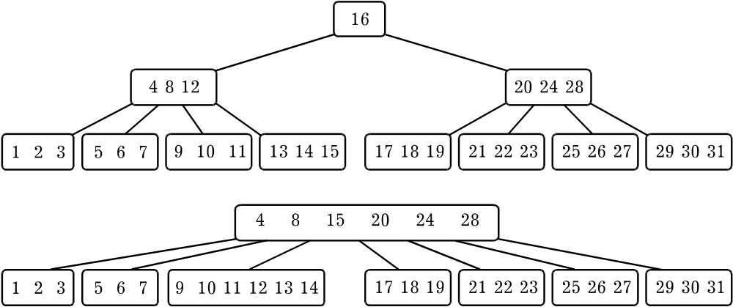
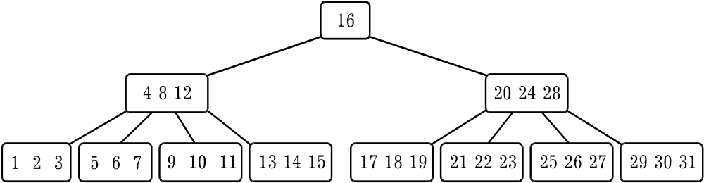
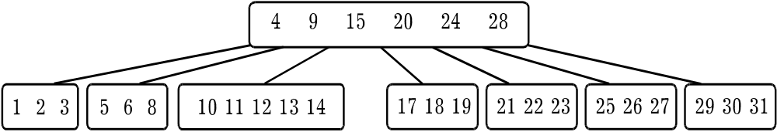

Slide 11
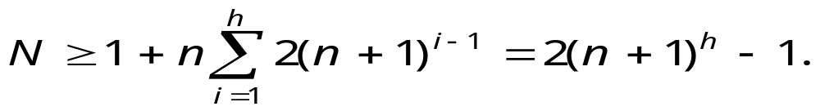
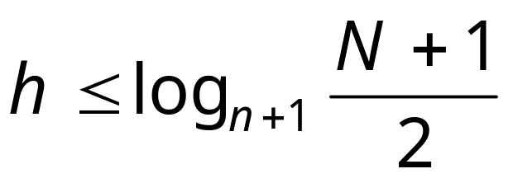
Б-деревья
Количество страниц 0, 1, 2, 3, …, h
1, 2, 2(n + 1), 2(n + 1)², …, 2(n + 1)^{h-1}.
Пример: N = 1 999 999 и n = 99, h = 3.
O(n log_{n} (N)) O(log N)
Б*-деревья, Б+-деревья

